Slide 1
《电磁学》
静电场中的导体
王伟良
中山大学

Slide 2
静电场中的导体（P44）
静电平衡状态——电荷分布稳定，电场分布也稳定的状态.
所谓理想导体——电导率很高的导体.
绝大多数纯金属都可以看成是理想均匀的导体.

Slide 3
静电感应现象
+
+
-
+
+
-
+
-
+
-
-
+q

Slide 4
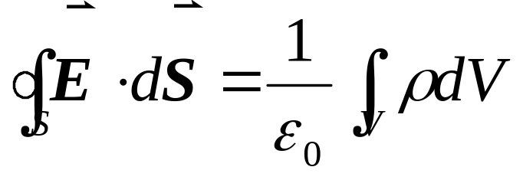
（１）导体达到静电平衡的条件是：
其内部的电场强度E处处为零
若导体内部的电场强度E≠0，则内部的自由电荷在电场的驱动下还要运动，这不是静电平衡状态.
推论一：静电导体内部电荷体密度ρ_{f}处处为零，电荷只能稳定地分布于其表面.
［证明］由于静电平衡状态下的导体内部，电场强度 E = 0，在导体内取任一闭合曲面S，由高斯定律
（4.2-11）
可知，静电导体内部电荷体密度ρ_{f}必定处处为零.

Slide 5

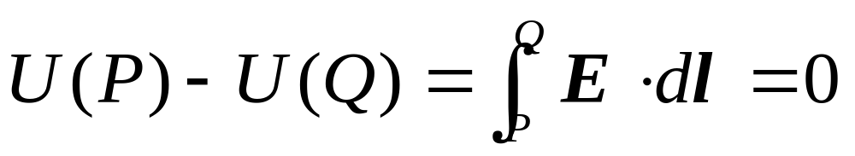
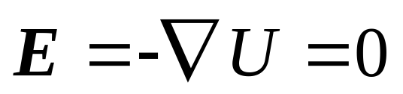
推论二：静电导体是等势体，其表面是等势面。即
（4.2-13）
［证明］由于导体内部所有点上 E = 0，故导体上任何两点P与Q的电势差均为零:
立得U(P)=U(Q). 或由
立得
U=常数.
Q
P

Slide 6
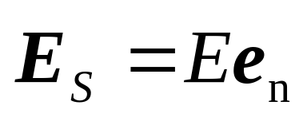
推论三：导体表面外側的电场强度E只有法向分量，且与该处的电荷面密度σ 成正比.
［证明］由于静电场的E 线总是与等势面垂直，而静电导体表面是等电势面，因此导体表面的电场强度只有法向分量，切向分量为零，即
（4.3-13）

Slide 7
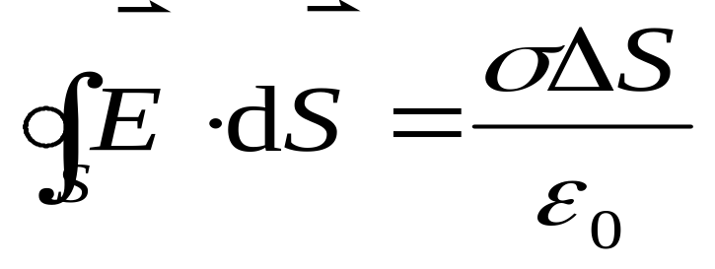

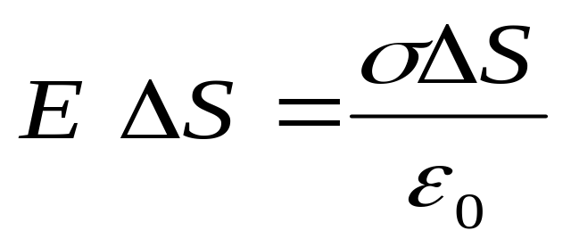

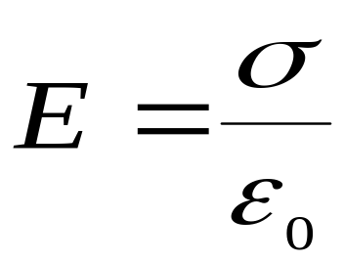

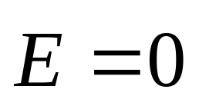
导体表面电场强度与电荷面密度的关系
为表面电荷面密度
作钱币形高斯面 S
+
+
+
+
+
+
+
+
+
表面电场强度的大小与该表面电荷面密度成正比
+
+

Slide 8
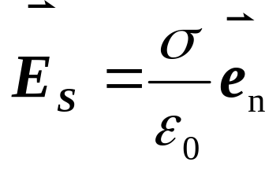
即
（4.3-14）
如果导体某处的外側为真空， σ 只表示该处表面可能出现的自由电荷面密度σ_{f} ，
如果导体某处外側为电介质(绝缘体)，则σ 是包括该处分界面两边可能出现的自由电荷面密度σ_{f} 与介质极化电荷面密度σ_{p} 的代数和, 即σ = σ_{f}+σ_{p}.
导体
σ_{p}
导体
σ_{f}
σ_{f}
真空
介质

Slide 9
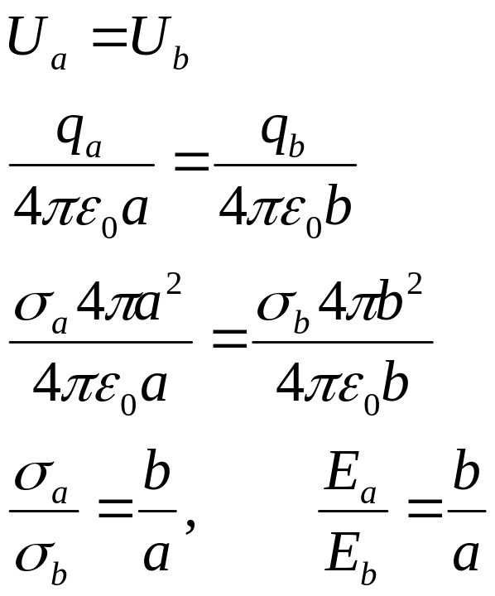
(2) 导体表面曲率对电荷分布和场强的影响、
尖端放电现象 （P47）
A处的曲率半径为a，B处的曲率半径为b.
结论：导体表面曲率半径越小亦即越尖的地方，电荷密度越大，因而这附近的场强也越强.
q_{b}
B
b
A
q_{a}
a

Slide 10
这个事实将导致一个重要的现象——尖端放电现象：
当导体尖端处积累起很高的电荷密度时，其附近的场强也很强，以致可以将该处的空气或介质击穿电离，高速运动的带电粒子又在导体尖端处击出更多的带电粒子.
例如雷电、电焊等都是尖端放电现象.
带电雨云
++
++
++
++
++
+
-
-
+
-
-
-
< 避雷针 >

Slide 11
< 电风实验 >
+
+
+
+
+
+
+
+
+
+

Slide 12
场致电子发射
Cathode
Anode
表面的电场：10⁹ V/m

Slide 13
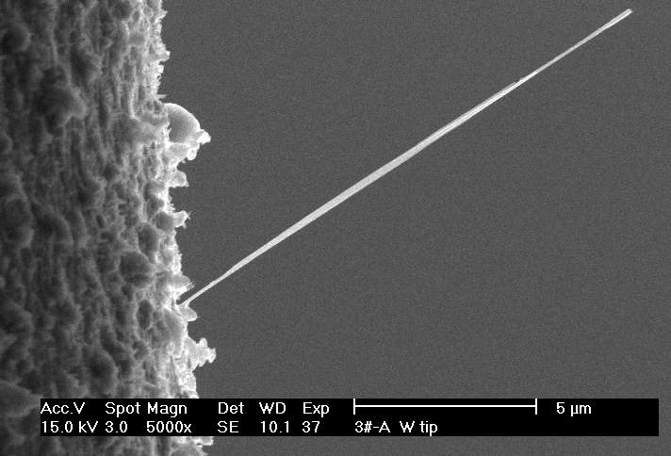
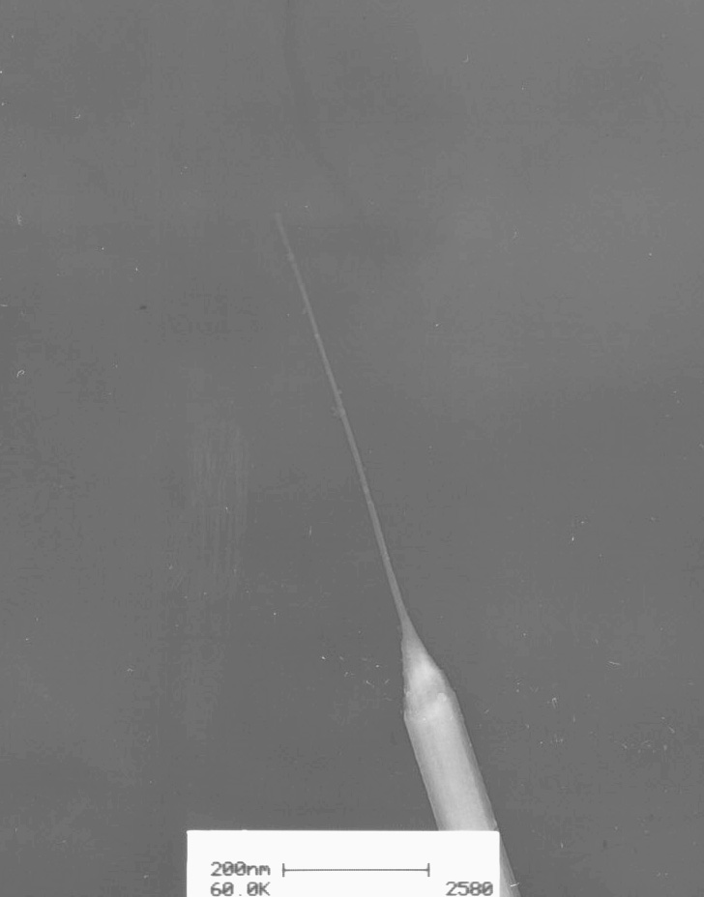
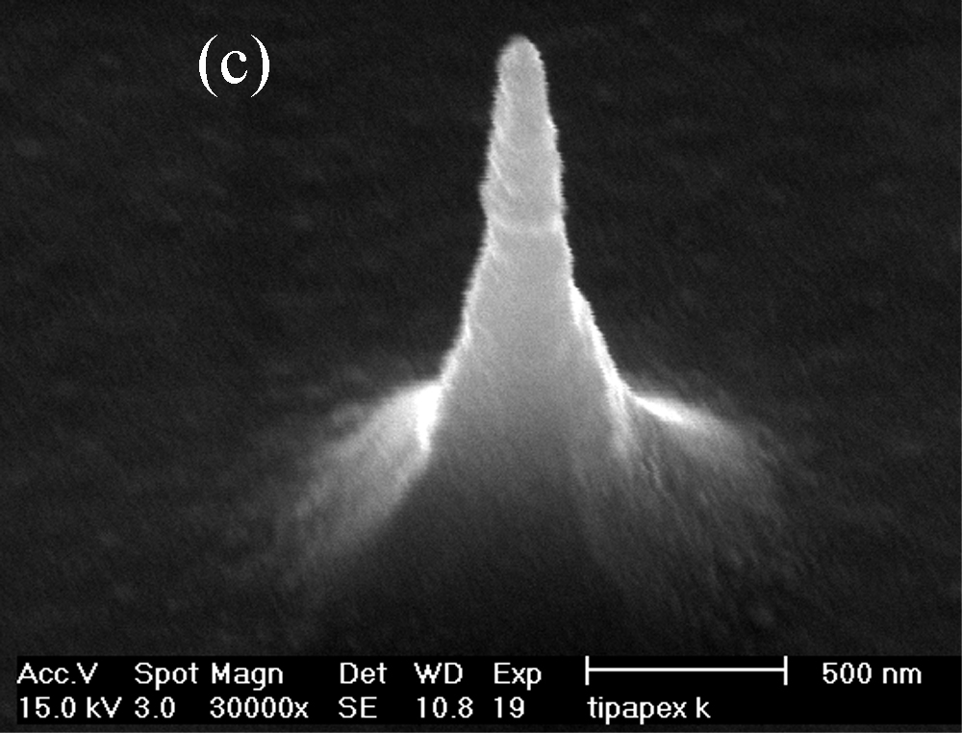
纳米尖端
W
尖端的电场强度？

Slide 14
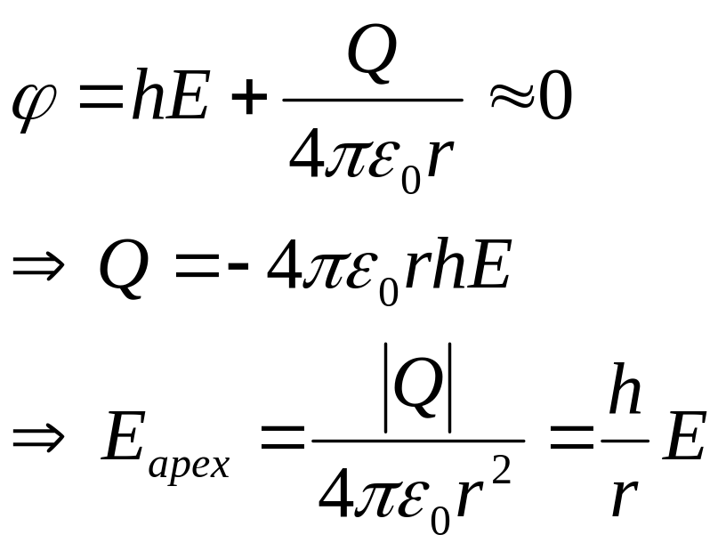
悬球模型
Q
2r
h
E
V=0
R.G.Forbes, C.J. Edgcombeb, U.Valdre, Ultramicroscopy 95 (2003) 57
被引用次数 > 130

Slide 15
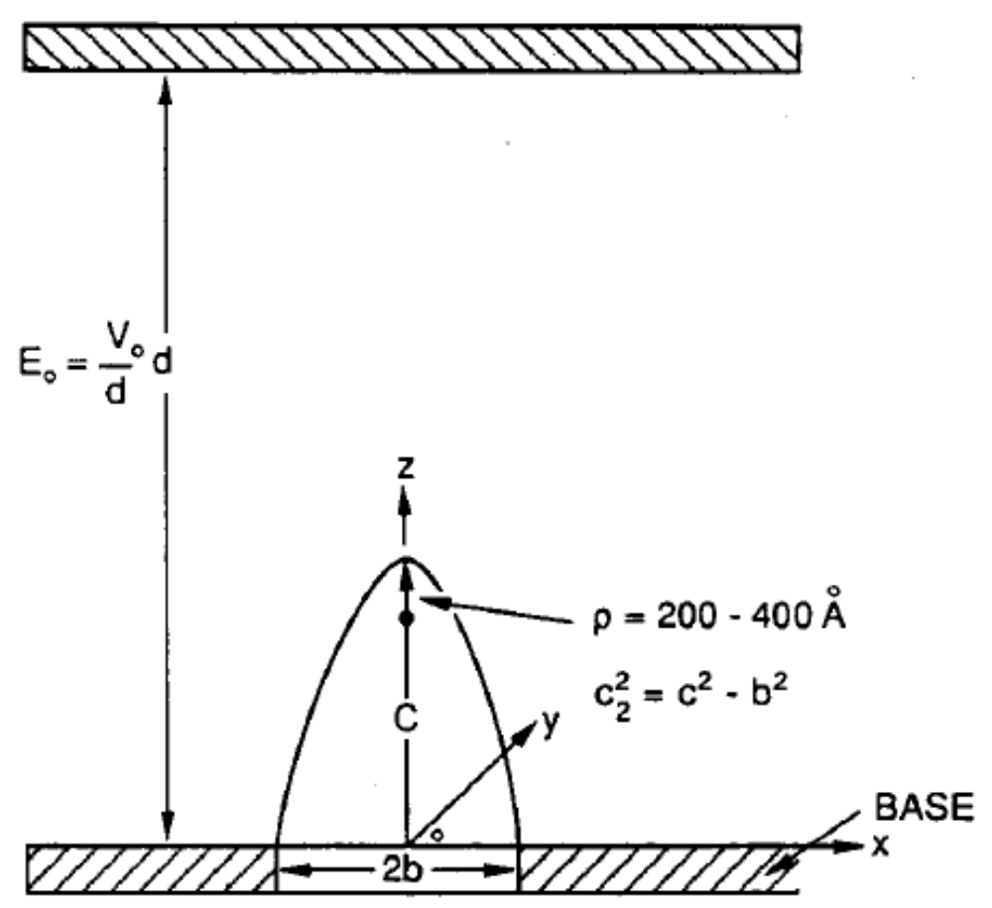
有精确解的情形

Slide 16
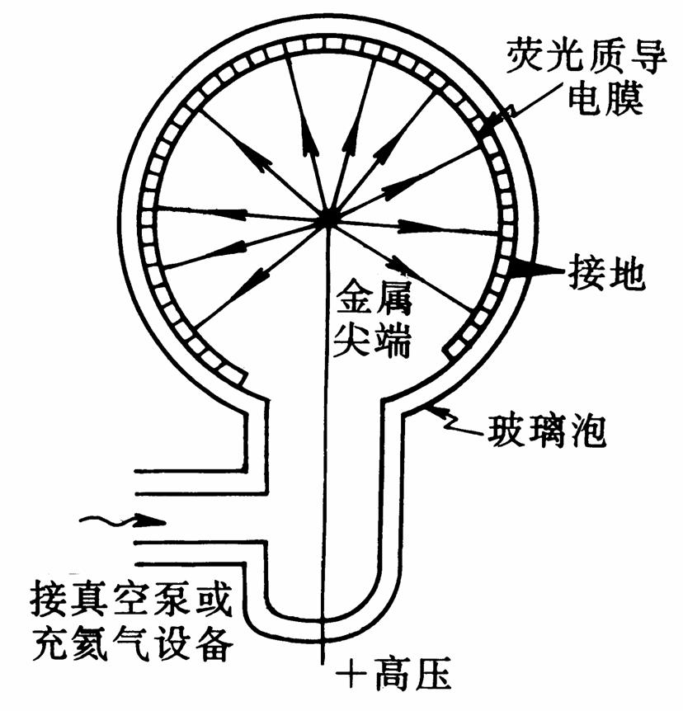
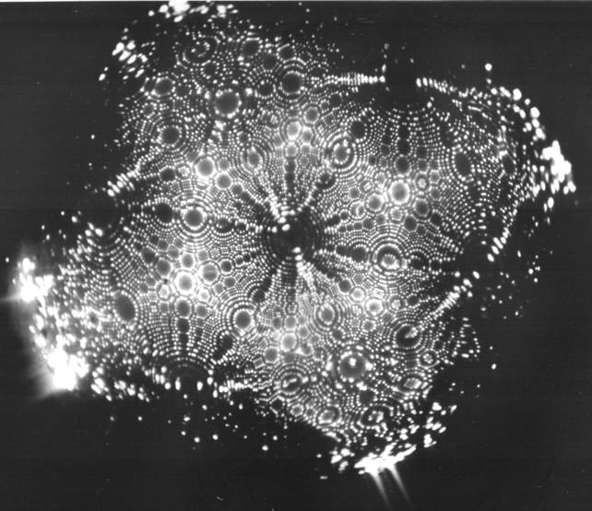
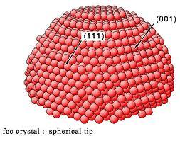
场致发射显微镜

Slide 17
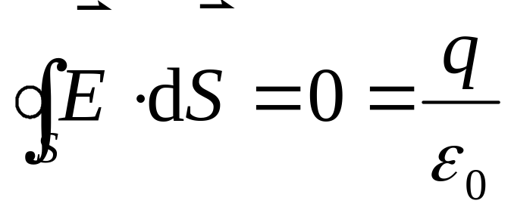

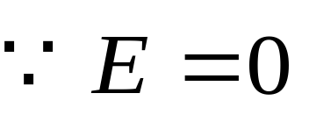
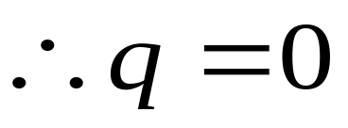
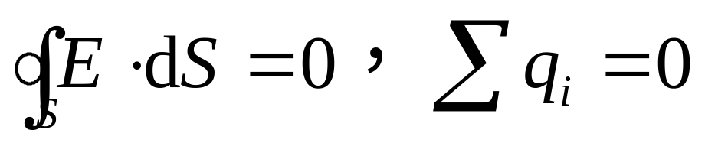
静电平衡时导体上电荷的分布
+
+
1 实心导体
+
+
+
+
+
+
+
+
结论 导体内部无电荷
2 有空腔导体
空腔内无电荷
电荷分布在表面上
内表面上有电荷吗？

Slide 18
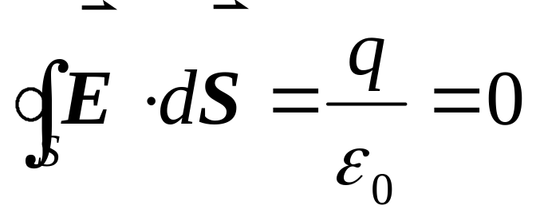
［证明］ 如下图，假设空腔内表面分布着电荷，总量为q.我们在导体内取一个包围内表面的高斯面S，根据高斯定理
可知内表面即使分布着电荷，其总量
（代数和）q 也一定为零.
内表面没有电荷分布，空腔内电场强度处处为零.

Slide 19
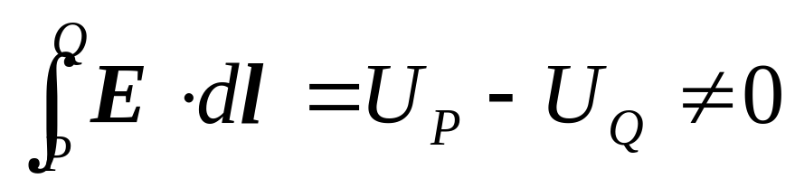
++
P
- -
Q
所以内表面没有电荷分布，空腔内电场强度处处为零.

Slide 20
平方反比律

Slide 21
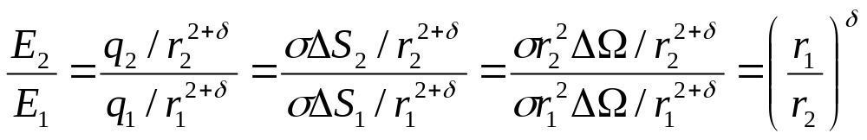





平方反比律
金属球壳
如果库仑定律不是严格平方反比，则均匀带电球壳内电场不为零，测内表面电荷不为零。

Slide 22
平方反比律
其它形状的导体腔内
Notes:
证明方法未找到。

Slide 23
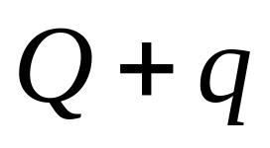
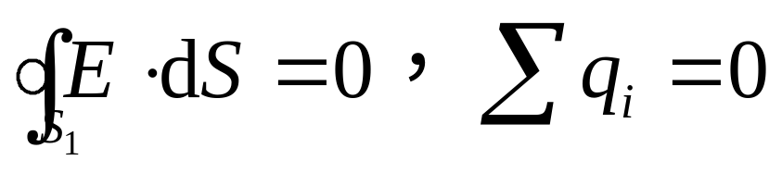
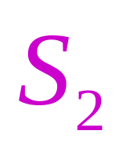
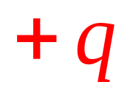
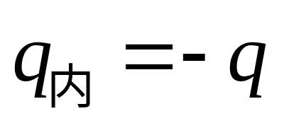
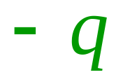
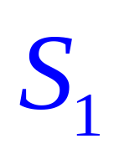

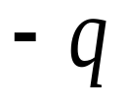
空腔内有电荷
结论 当空腔内有电荷 时,内表面因静电感应出现等值异号的电荷 ，外表面有感应电荷 （电荷守恒）

Slide 24




将带正电的导体M置于中性导体N附近，两者表面的电荷都将重新分布。是否可能出现这样的情况：每个导体表面都既有正电荷又有负电荷？
N
M
N
M
M
N
若有n个导体，不可能每个导体表面都同时有两种电荷。

Slide 25
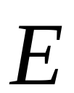

静电屏蔽
1 屏蔽外电场
外电场
空腔导体屏蔽外电场
空腔导体可以屏蔽外电场, 使空腔内物体不受外电场影响.这时,整个空腔导体和腔内的电势也必处处相等.

Slide 26

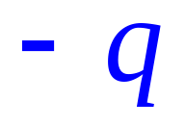
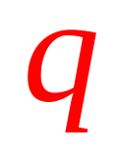
2 屏蔽腔内电场
接地空腔导体
将使外部空间不受
空腔内的电场影响.
+
+
+
+
+
接地导体电势为零
+
+
+

Slide 27
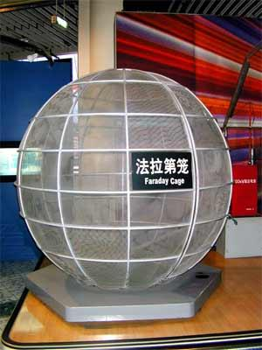
静电屏蔽的应用
精密电磁仪器金属外罩使仪器免受外电场干扰
高压设备金属外罩避免其电场对外界产生影响.
电磁信号传输线外罩金属丝编制屏蔽层免受外界影响.
高压带电作业中工人师傅穿的金属丝编制的屏蔽服使其能够安全的实施等电势高压操作.

Slide 28
补充作业
习题，P95：
52，53
1.0 m
1.0 m
x
四根半径为r = 0.010 m无限长的平行导线，构成一个法拉第笼（用无限细的导线连接这四根导线）。外加电场沿X轴，大小为1.0 V/m。求X轴上的电场分布。

Slide 29
在电磁场随时间变化（电磁波）的情况下，导体壳的屏蔽作用仍有实际意义.
应用：精密的电磁测量仪器的屏蔽、电视机的高频头、中频变压器的屏蔽等.
手机信号屏蔽器？

Slide 30


例* 3块平行金属板A、B、C。以S代表各板面积，x及d分别代表A、B之间及B、C之间的距离。设d小到各板可视为无限大平板。令B、C板接地，A板带电荷Q，略去A板的厚度，求：
1）B、C板上的感应电荷；
2）空间的场强及电势分布。
Ｂ Ａ Ｃ

Slide 31
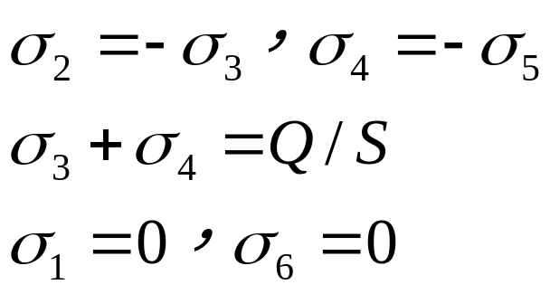

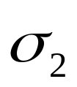
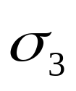
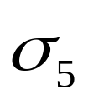
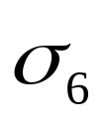
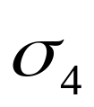
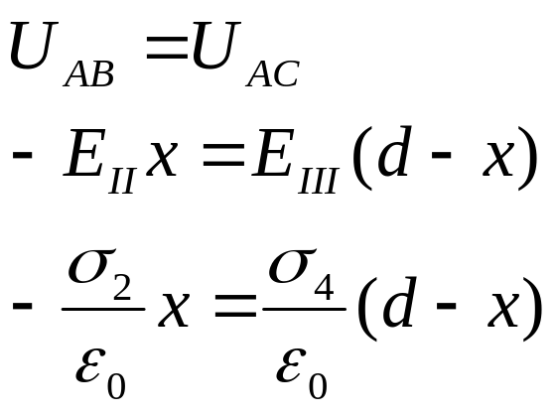
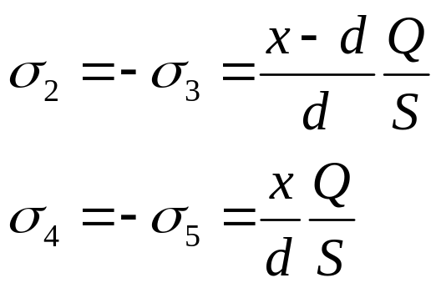

例 3块平行金属板A、B、C。以S代表各板面积，x及d分别代表A、B之间及B、C之间的距离。设d小到各板可视为无限大平板。令B、C板接地，A板电荷面电荷量为Q，略去A板的厚度，求：
1）B、C板上的感应电荷；
2）空间的场强及电势分布。
Ｂ Ａ Ｃ
I II III IV

Slide 32
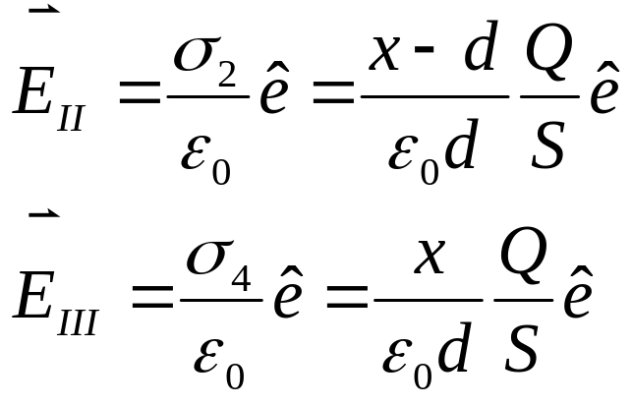
空间的场强及电势分布。
Ｂ Ａ Ｃ
I II III IV

Slide 33
例* 把带电金属平板A移近一块长、宽均与A相等的中性金属平板B，并使两板互相正对。设A板电荷量为q_{A}，两板面积各为S，距离为d，设d小到各板可视为无限大平板。求两板的电势差。若将B接地，结果又如何？
A B

Slide 34
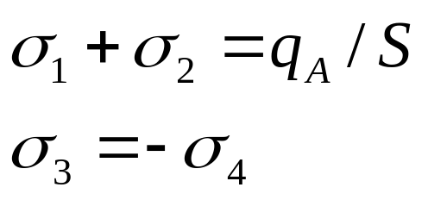
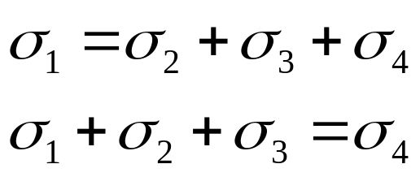
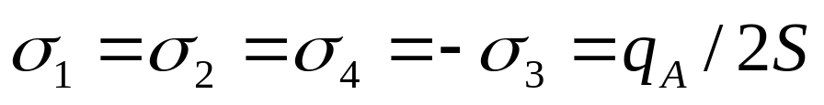
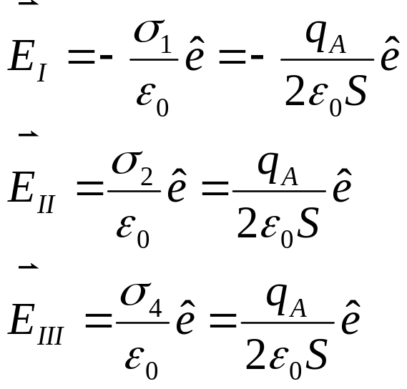
例 把带电金属平板A移近一块长、宽均与A相等的中性金属平板B，并使两板互相正对。设A板电荷量为q_{A}，两板面积各为S，距离为d，设d小到各板可视为无限大平板。求两板的电势差。
A B
I II III

Slide 35



例 把带电金属平板A移近一块长、宽均与A相等的中性金属平板B，并使两板互相正对。设A板电荷量为q_{A}，两板面积各为S，距离为d，设d小到各板可视为无限大平板。若将B接地，求两板的电势差。
A B
I II III

Slide 36

表面电荷分布
-
-
-
-
-
-
-
-
-
-
-
-
-
-
-
-
-
-
-
-
-
-
-
-
-
-
-
-
-
-
-
-
-
-

Slide 37

功函数
功函数
真空
+
+
+

Slide 38

功函数
一个晶体的各个表面，功函数不一样。

Slide 39
电容 电容器

Slide 40










电容器
电容器电容
电容的大小仅与导体的形状、相对位置、其间的电介质有关. 与所带电荷量无关.
电容器电容的计算
1）设两极板分别带电 ； 2）求 ；
步骤
3）求 ；4）求 .

Slide 41








1 平板电容器
（1）设两导体板分别带电
+ + + +++
-
-
-
-
-
-
（2）两带电平板间的电场强度
（3）两带电平板间的电势差
（4）平板电容器电容

Slide 42










2 圆柱形电容器
（1）设两导体圆柱面单位长度上
分别带电
（2）
----
++++
（3）
（4）电容
平行板电容器电容

Slide 43








例* 两半径为 的平行长直导线中心间距为 ，且 , 求单位长度的电容 .

Slide 44











例 两半径为 的平行长直导线中心间距为 ，且 , 求单位长度的电容 .
解 设两金属线的电荷线密度为
单位长度的电容

Slide 45



电容器存储的能量
仅当Q1=-Q2时

Slide 46








孤立导体的电容（把无穷远处视为另一个电极）
单位
例如 孤立的导体球的电容
地球

Slide 47





三 电容器的串联和并联
１ 电容器的并联
＋
２ 电容器的串联
＋

Slide 48
作业
P96: 57

